Slide 1
Treinamento para Operador de Talha Elétrica

Slide 2
CONTEÚDO
01
O que é uma Talha Elétrica?
02
Cuidados na movimentação de cargas
03
Manutenção da talha elétrica e demais equipamentos auxiliares
04
Procedimento de uso da talha elétrica

Slide 3
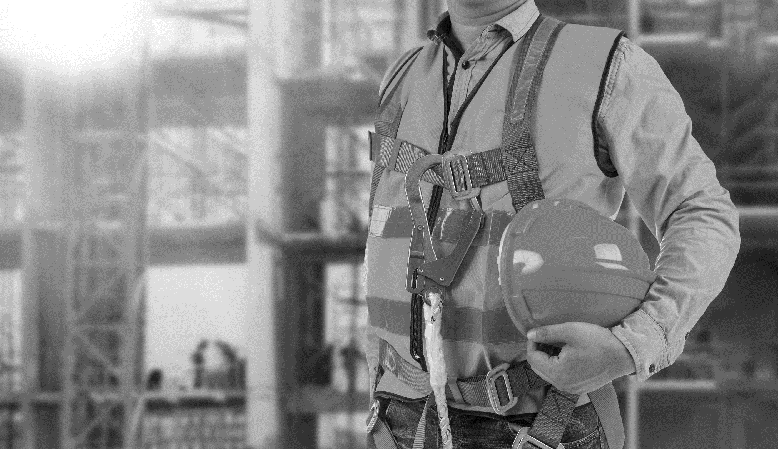
01
O que é uma Talha Elétrica?
Treinamento para Operador de Talha Elétrica

Slide 4
Talha Elétrica
Erguer e suspender uma carga pode se tornar muito difícil ou até impossível de se fazer apenas com as mãos quando elas forem muito grandes ou pesadas.

Slide 5
A talha elétrica é um equipamento que permite erguer essas cargas com mais facilidade e segurança, evitando lesões e acidentes com os trabalhadores.

Slide 6
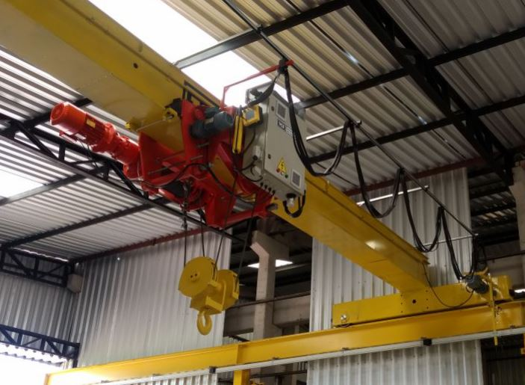
Na figura abaixo, você pode ver um exemplo de talha elétrica, o equipamento laranja.

Slide 7
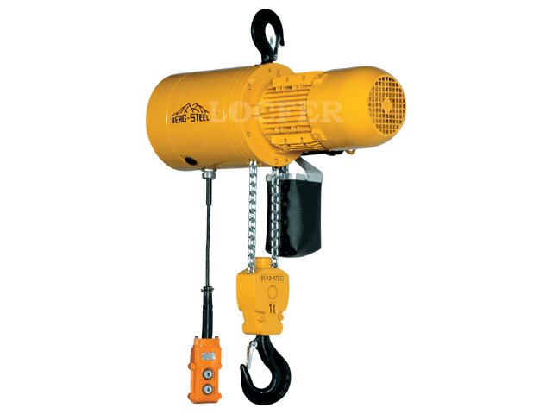
permite movimentar as cargas, mas ela não funciona sozinha.
Um motor elétrico permitirá a movimentação e elevação da carga, e ela será sempre suportada por alguma estrutura.
Na figura do slide anterior, a estrutura amarela suporta a talha.
A talha elétrica

Slide 8
Em alguns casos, a talha fica fixa a alguma estrutura da própria construção, como um barrote ou uma treliça, nas aplicações mais caseiras ou de pouca carga.

Slide 9
Quando se trata de talha industrial, ela é adquirida junto a estruturas como vigas, pórticos, guindastes móveis e outras estruturas.

Slide 10
A movimentação ocorre com a utilização de teclados elétricos, ou por controles.

Slide 11
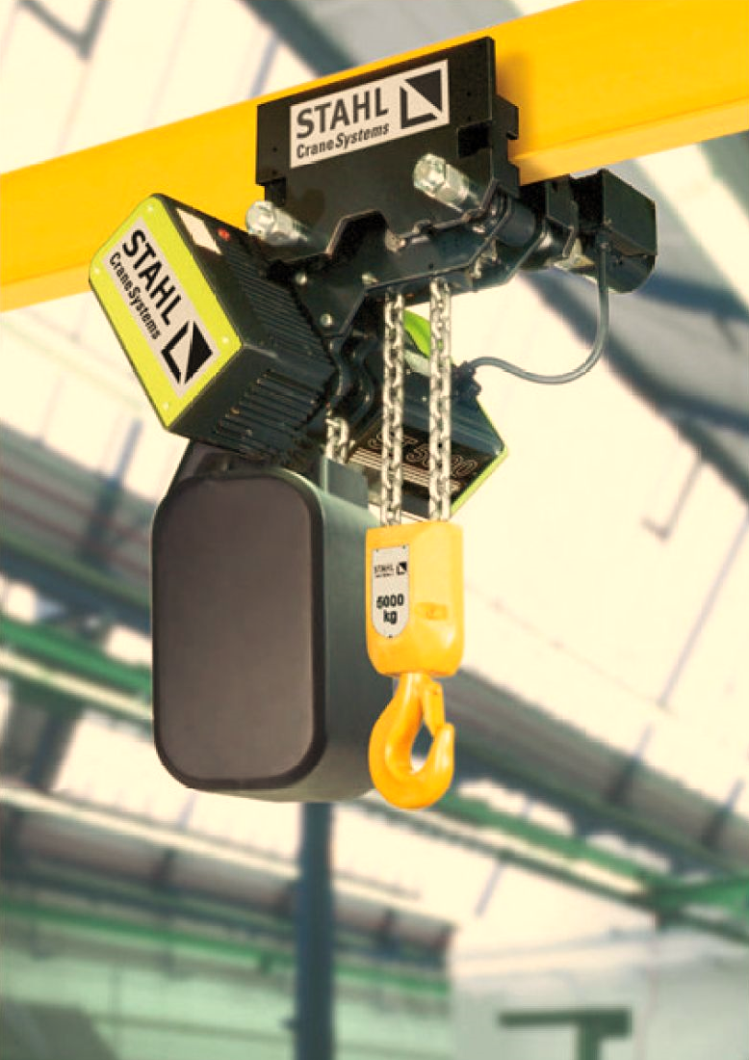
A talha é acionada, fixa a carga, sobe e o objeto é movido ou deixado suspenso.

Slide 12
Algumas talhas possuem sistemas que evitam deslizamento de carga.
Outras possuem embreagens para suavizar o torque inicial e impedir sobrecarga.

Slide 13
Existe também o recurso de sistema de interrupção de energia, que serve como uma trava de segurança para parar o sistema em caso de problemas.
O operador consegue usar esse recurso com um botão específico.

Slide 14
Uma talha elétrica é um ótimo investimento para aplicações semiprofissionais, em sítios, pequenos comércios ou até na indústria.

Slide 15
Nos sítios, é comum o uso no manuseio dos animais abatidos.
Na indústria, para transportar as cargas.
Ela carrega, levanta e desce um objeto pesado com muito mais rapidez e segurança.

Slide 16
1.1 Modelos de Talha
Existem diversos modelos de talha, que podem variar segundo:

Slide 17
01
02
03
04
05
06
Força motriz
Alavanca
Carrinho ou trolley
Suspensão de Carga
Carcaça
Capacidade de carga

Slide 18
01
02
03
04
05
06
Força motriz
Alavanca
Carrinho ou trolley
Suspensão de Carga
Carcaça
Capacidade de carga
talhas de menor porte e capacidade de carga são manuais. Existem outros modelos de maior capacidade que são movidos por motor elétrico. Alguns fabricantes vendem sistemas de eletrificação para talhas manuais, convertendo para elétricas.

Slide 19
01
02
03
04
05
06
Força motriz
Alavanca
Carrinho ou trolley
Suspensão de Carga
Carcaça
Capacidade de carga
a talha manual pode possuir a alavanca para auxiliar o içamento.

Slide 20
01
02
03
04
05
06
Força motriz
Alavanca
Carrinho ou trolley
Suspensão de Carga
Carcaça
Capacidade de carga
pode ser elétrico também, e permite com que se mude a talha de posição no seu equipamento de suporte.

Slide 21
01
02
03
04
05
06
Força motriz
Alavanca
Carrinho ou trolley
Suspensão de Carga
Carcaça
Capacidade de carga
pode ser feita usando correntes ou cabos de aço. Algumas correntes podem ter tratamento térmico especial para suportarem melhor vapor químico, chuva ou maresia.

Slide 22
01
02
03
04
05
06
Força motriz
Alavanca
Carrinho ou trolley
Suspensão de Carga
Carcaça
Capacidade de carga
pode ser feita em metais como alumínio, que possui benefícios como a leveza, resistência a vapores e substâncias químicas, além de dissipar melhor o calor.

Slide 23
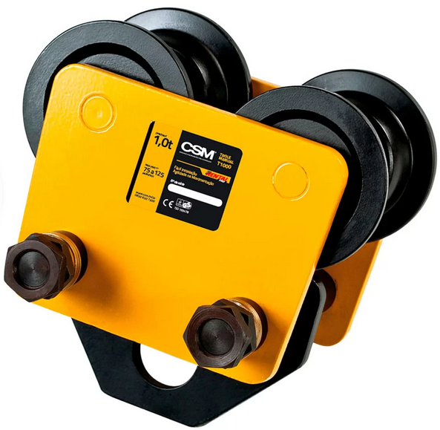
01
02
03
04
05
06
Força motriz
Alavanca
Carrinho ou trolley
Suspensão de Carga
Carcaça
Capacidade de carga
pode variar muito para as diversas aplicações, começando por duzentos quilos nos modelos menores, para outros modelos profissionais de uma de uma até cinquenta toneladas (1 – 50.000 kg) ou mais.

Slide 24
Como já mencionado, a talha fica fixa na estrutura da edificação ou a um equipamento de suporte para a sustentação e locomoção da carga, tal como:
1.2 Equipamentos que possuem talha elétrica embutida

Slide 25
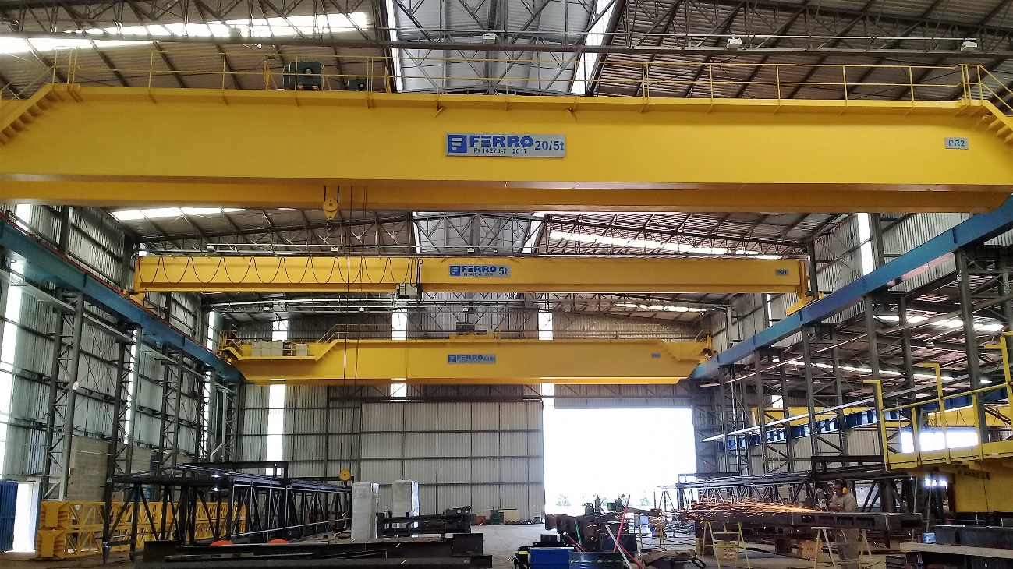
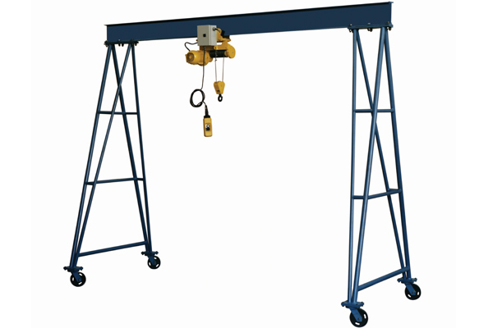
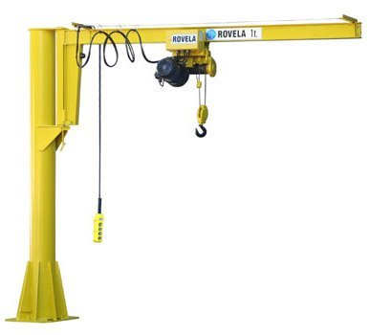
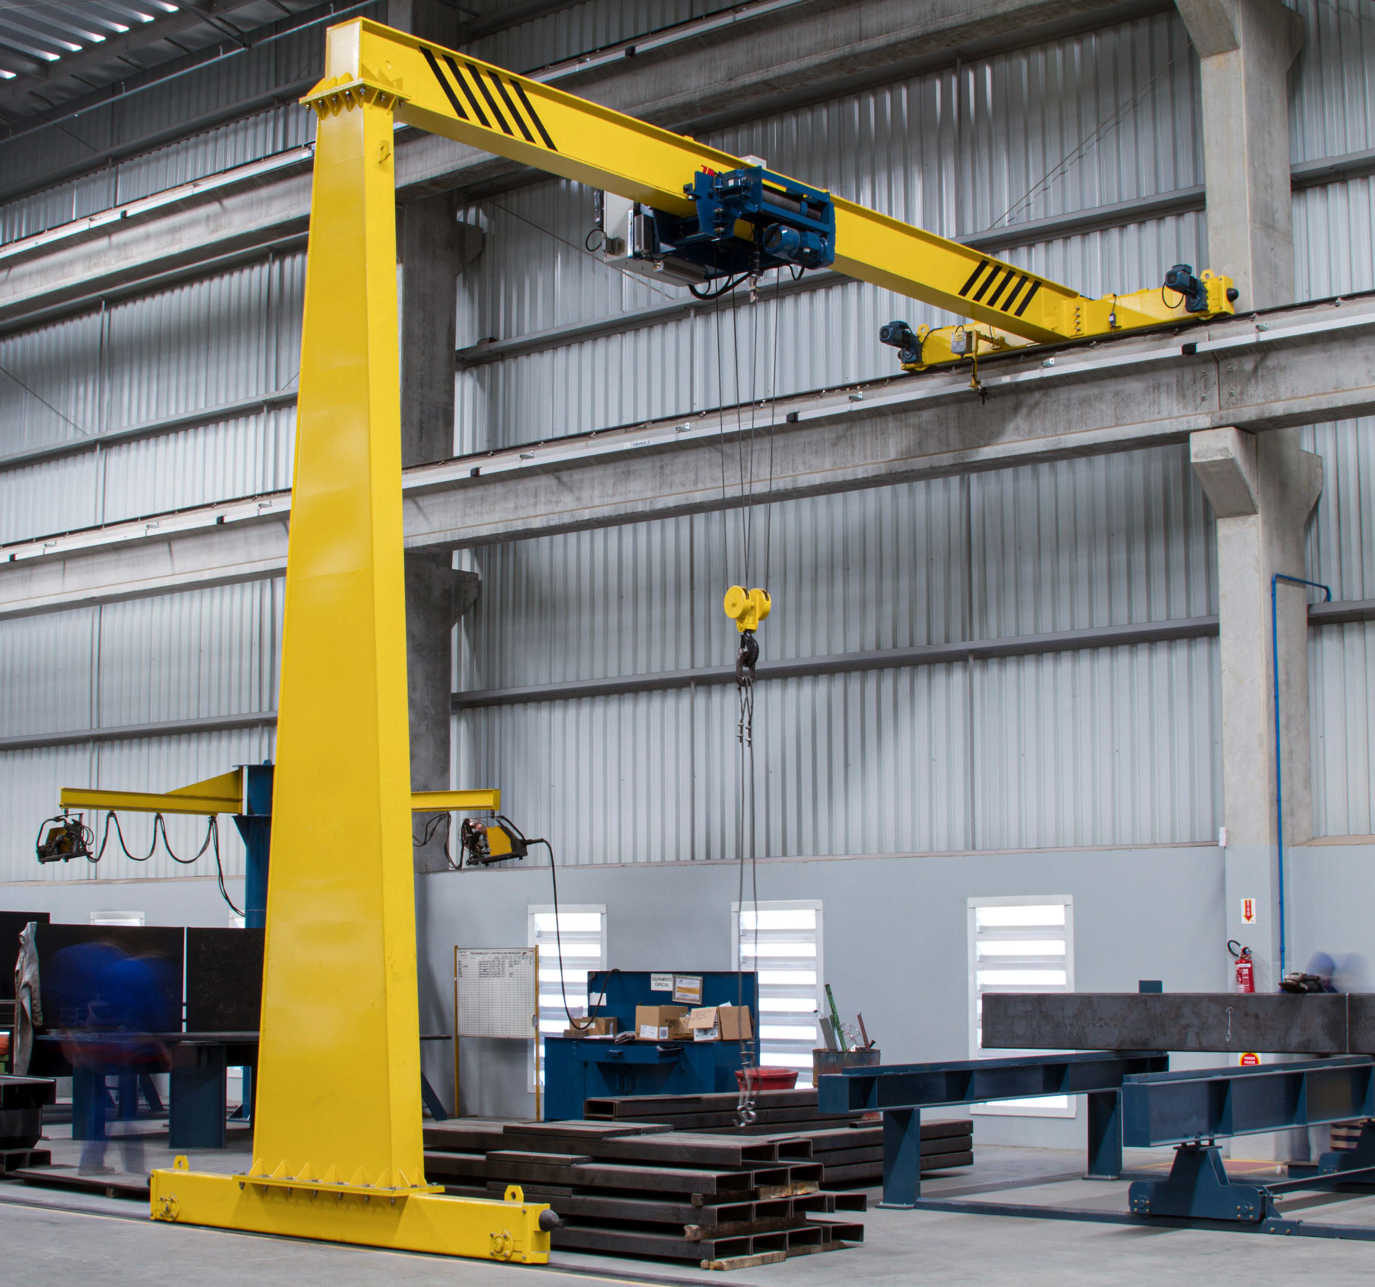
Ponte rolante, com uma ou duas vigas
Guindaste de coluna com lança giratória
Semipórtico rolante
Pórtico manual

Slide 26
Ponte rolante, com uma ou duas vigas
Guindaste de coluna com lança giratória
Semipórtico rolante
Pórtico manual

Slide 27
Ponte rolante, com uma ou duas vigas:
podem ter capacidade que varia entre 1.000 kg a 50.000 kg (uma até cinquenta toneladas). Uma ponte rolante é uma estrutura que parece com uma ponte, e que se desloca sobre outras vigas para o transporte da carga, fixa pela talha. Na figura abaixo, a ponte rolante é a estrutura em amarelo.

Slide 28
Ponte rolante, com uma ou duas vigas
Guindaste de coluna com lança giratória
Semipórtico rolante
Pórtico manual

Slide 29
Pórtico manual:
é deslocado manualmente após a suspensão da carga pela talha. Alguns modelos podem suportar de uma até dez toneladas. Na figura a seguir, a talha elétrica é o equipamento amarelo e o pórtico é toda a estrutura azul e que dispõe de rodas para movimentação.

Slide 30
Ponte rolante, com uma ou duas vigas
Guindaste de coluna com lança giratória
Semipórtico rolante
Pórtico manual

Slide 31
Guindaste de coluna com lança giratória:
possui um eixo fixo e uma lança que gira para deslocar a carga com rotação. Os outros suportes mostrados deslocam apenas a carga em linha reta. Esse tipo de guindaste precisa ter uma base calculada por Engenheiro Civil, não sendo feito esse dimensionamento pela empresa que vende o produto. Na figura, o guindaste é a estrutura em amarelo e a talha possui motor azul.

Slide 32
Ponte rolante, com uma ou duas vigas
Guindaste de coluna com lança giratória
Semipórtico rolante
Pórtico manual

Slide 33
Semipórtico rolante:
esse tipo de equipamento com talha é um intermediário entre o pórtico e a ponte rolante, pois uma ponta é apoiada no solo, como um pórtico, e a outra elevada, como uma ponte rolante. Na figura a seguir, a talha é o equipamento azul e o semipórtico a estrutura amarela com trilho lateral.

Slide 34
1.3 Capacidade de carga e de elevação
Outras características que variam nas talhas são a capacidade de carga e a capacidade de elevação.
A capacidade de carga é menor nas talhas manuais, começando por 200 a 500 kg, subindo para 1.000 kg até 50.000 kg.
Essa informação é muito importante para evitar acidentes, e deve ser considerada como o limite de carga para aquela talha.

Slide 35
Fabricantes como a marca Vonder® recomendam que não sejam associadas várias talhas para erguer cargas superiores ao que uma única talha ergueria.

Slide 36
Essa recomendação é importante porque a distribuição de cargas pode ser desigual ou mesmo imprevisível, e se um equipamento falhar, o conjunto se torna instável.
Como é uma condição duvidosa, nunca deve nem ser tentada.

Slide 37
A capacidade de elevação vai depender da altura do equipamento de suporte e/ou da corrente ou cabo de aço que vier com a talha.
Modelos mais simples começam com três metros de capacidade de elevação.

Slide 38
Não se deve encurtar a corrente com pinos, visando reduzir a altura entre talha e carga, ou tentar aumentar essa carga com a emenda da corrente.

Slide 39
02
Cuidados na movimentação de cargas
Treinamento para Operador de Talha Elétrica

Slide 40
As talhas elétricas possuem controle do operador.
Por meio de um aparelho, é feito o içamento das cargas.

Slide 41
Para usar o controle e fazer o içamento, o operador precisa receber um treinamento.
É preciso manusear corretamente a botoeira e o controle remoto, pois um bom uso evita que as cargas balancem durante o içamento e a velocidade de deslocamento seja constante.

Slide 42
O movimento suave vem da operação correta, e nenhuma pessoa deve balançar a carga içada ou em movimento, pois isso gera esforços não previstos e pode causar acidentes.

Slide 43
A amarração das cargas é muito importante

Slide 44
Ela evita que a carga caia durante o transporte e possa causar acidentes.
Outro cuidado fundamental é de isolar a área horizontal abaixo do deslocamento, evitando qualquer batida ou mesmo que haja alguém embaixo da carga em caso de queda acidental.

Slide 45
Pessoas nunca devem ser transportadas por talhas.
Para elevação durante o serviço, existem as chamadas Plataformas Elevatórias Móveis de Trabalho, as PEMTs.

Slide 46
Outro cuidado de segurança é saber qual o ambiente que a talha suporta. Em geral, as talhas comuns não suportam fogo, perigo explosivo, meios corrosivos ou sujeiras.

Slide 47
Quando algum desses elementos existe, é preciso saber se o modelo de talha é preparado para suportar isso de alguma forma, como uma carcaça especial ou outro tipo de proteção.

Slide 48
Antes de que a talha seja utilizada, é necessário fazer testes com e sem carga.
A função desses testes é conferir se efetivamente o equipamento está funcionando, para evitar problemas quando for usá-lo para o transporte. Também é necessário não usar ganchos modificados ou deformados.

Slide 49
A placa de identificação da talha deve estar visível.
Caso não exista placa, não se deve usar o equipamento porque faltam informações importantes como a capacidade de carga e outras informações úteis.

Slide 50
Finalizando o transporte, não devem ser deixadas cargas suspensas desassistidas.
Em caso de equipamentos menores e portáteis, não se deve deixar que a talha caia no chão ou sofra avarias que possam comprometer seu desempenho nos próximos usos.

Slide 51
03
Manutenção da talha elétrica e demais equipamentos auxiliares
Treinamento para Operador de Talha Elétrica

Slide 52
A manutenção de uma talha elétrica é fundamental para seu bom funcionamento, principalmente se for preventiva.

Slide 53
Algumas vantagens podem ser citadas:

Slide 54
Vantagens
01
Parada Programada
02
Maior Vida Útil
03
Maior Produtividade

Slide 55
Vantagens
01
Parada Programada
02
Maior Vida Útil
03
Maior Produtividade

Slide 56
Parada programada: é possível ter maior controle da parada para manutenção, quando programada, reduzindo custos com quebras e paradas bruscas. As horas técnicas de reparo também são menores.

Slide 57
Vantagens
01
Parada Programada
02
Maior Vida Útil
03
Maior Produtividade

Slide 58
Maior vida útil:
um equipamento com manutenção preventiva não possui desgaste excessivo de componentes.

Slide 59
Vantagens
01
Parada Programada
02
Maior Vida Útil
03
Maior Produtividade

Slide 60
Maior produtividade:
com a manutenção, o equipamento mantém seu potencial, evitando cair a produtividade ou parar por completo.

Slide 61
Com tantas vantagens, como que se faz essa manutenção?

Slide 62
Em alguns casos, é necessário fazer inspeções diárias, enquanto outros itens podem ser inspecionados e receberem manutenções em períodos maiores.

Slide 63
Vamos ver alguns exemplos a seguir, com base em alguns modelos da Sansei talhas:

Slide 64
Periodicidade | O que fazer?
Antes e depois do expediente | Deve-se observar as condições dos ganchos, moitões e travas, observando se possuem fissuras, aberturas e desgastes.
Dia | Verificar se a carga patina ao descer, para cuidado com os freios. Os cabos de aço ou a fixação de extremidades de corrente devem ser inspecionados quanto a focos de corrosão, lubrificação ou nós e defeitos nos arames. Outro item, quando existente, é a mola limitadora da corrente, em que devem ser feitas a checagem visual e medidas das dimensões. Por fim, a situação por checagem visual quanto a porcas, parafusos e cortadores.
400 h | A lubrificação do redutor deve ser vista nesse prazo ou conforme recomendação do fabricante, com o tipo de óleo especificado. Ele deve ser substituído.
1000 h | As conexões e o aspecto das botoeiras devem ser revisados.
3 meses | Esse é o período necessário para conferir a limpeza externa por inspeção visual e verificar os rolamentos por análise de vibração ou nível de intensidade do ruído gerado. Em juntas e retentores, deve-se conferir se existem deformações ou rasgos.
6 meses | Nesse prazo ou menor, deve-se verificar o desgaste da lona de freio. Contatos e bobinas também precisam de verificações, assim como outros componentes elétricos. Deve-se observar se os cabos de alimentação e comando estão ressecados ou danificados. O desgaste e deformação das roldanas de corrente devem ser observados também.
12 meses | Eixos e engrenagens do redutor devem ser verificados quanto ao desgaste anualmente.

Slide 65
Periodicidade | O que fazer?
Antes e depois do expediente | Deve-se observar as condições dos ganchos, moitões e travas, observando se possuem fissuras, aberturas e desgastes.
Dia | Verificar se a carga patina ao descer, para cuidado com os freios. Os cabos de aço ou a fixação de extremidades de corrente devem ser inspecionados quanto a focos de corrosão, lubrificação ou nós e defeitos nos arames. Outro item, quando existente, é a mola limitadora da corrente, em que devem ser feitas a checagem visual e medidas das dimensões. Por fim, a situação por checagem visual quanto a porcas, parafusos e cortadores.
400 h | A lubrificação do redutor deve ser vista nesse prazo ou conforme recomendação do fabricante, com o tipo de óleo especificado. Ele deve ser substituído.
1000 h | As conexões e o aspecto das botoeiras devem ser revisados.
3 meses | Esse é o período necessário para conferir a limpeza externa por inspeção visual e verificar os rolamentos por análise de vibração ou nível de intensidade do ruído gerado. Em juntas e retentores, deve-se conferir se existem deformações ou rasgos.
6 meses | Nesse prazo ou menor, deve-se verificar o desgaste da lona de freio. Contatos e bobinas também precisam de verificações, assim como outros componentes elétricos. Deve-se observar se os cabos de alimentação e comando estão ressecados ou danificados. O desgaste e deformação das roldanas de corrente devem ser observados também.
12 meses | Eixos e engrenagens do redutor devem ser verificados quanto ao desgaste anualmente.

Slide 66
Periodicidade | O que fazer?
Antes e depois do expediente | Deve-se observar as condições dos ganchos, moitões e travas, observando se possuem fissuras, aberturas e desgastes.
Dia | Verificar se a carga patina ao descer, para cuidado com os freios. Os cabos de aço ou a fixação de extremidades de corrente devem ser inspecionados quanto a focos de corrosão, lubrificação ou nós e defeitos nos arames. Outro item, quando existente, é a mola limitadora da corrente, em que devem ser feitas a checagem visual e medidas das dimensões. Por fim, a situação por checagem visual quanto a porcas, parafusos e cortadores.
400 h | A lubrificação do redutor deve ser vista nesse prazo ou conforme recomendação do fabricante, com o tipo de óleo especificado. Ele deve ser substituído.
1000 h | As conexões e o aspecto das botoeiras devem ser revisados.
3 meses | Esse é o período necessário para conferir a limpeza externa por inspeção visual e verificar os rolamentos por análise de vibração ou nível de intensidade do ruído gerado. Em juntas e retentores, deve-se conferir se existem deformações ou rasgos.
6 meses | Nesse prazo ou menor, deve-se verificar o desgaste da lona de freio. Contatos e bobinas também precisam de verificações, assim como outros componentes elétricos. Deve-se observar se os cabos de alimentação e comando estão ressecados ou danificados. O desgaste e deformação das roldanas de corrente devem ser observados também.
12 meses | Eixos e engrenagens do redutor devem ser verificados quanto ao desgaste anualmente.

Slide 67
Periodicidade | O que fazer?
Antes e depois do expediente | Deve-se observar as condições dos ganchos, moitões e travas, observando se possuem fissuras, aberturas e desgastes.
Dia | Verificar se a carga patina ao descer, para cuidado com os freios. Os cabos de aço ou a fixação de extremidades de corrente devem ser inspecionados quanto a focos de corrosão, lubrificação ou nós e defeitos nos arames. Outro item, quando existente, é a mola limitadora da corrente, em que devem ser feitas a checagem visual e medidas das dimensões. Por fim, a situação por checagem visual quanto a porcas, parafusos e cortadores.
400 h | A lubrificação do redutor deve ser vista nesse prazo ou conforme recomendação do fabricante, com o tipo de óleo especificado. Ele deve ser substituído.
1000 h | As conexões e o aspecto das botoeiras devem ser revisados.
3 meses | Esse é o período necessário para conferir a limpeza externa por inspeção visual e verificar os rolamentos por análise de vibração ou nível de intensidade do ruído gerado. Em juntas e retentores, deve-se conferir se existem deformações ou rasgos.
6 meses | Nesse prazo ou menor, deve-se verificar o desgaste da lona de freio. Contatos e bobinas também precisam de verificações, assim como outros componentes elétricos. Deve-se observar se os cabos de alimentação e comando estão ressecados ou danificados. O desgaste e deformação das roldanas de corrente devem ser observados também.
12 meses | Eixos e engrenagens do redutor devem ser verificados quanto ao desgaste anualmente.

Slide 68
Periodicidade | O que fazer?
Antes e depois do expediente | Deve-se observar as condições dos ganchos, moitões e travas, observando se possuem fissuras, aberturas e desgastes.
Dia | Verificar se a carga patina ao descer, para cuidado com os freios. Os cabos de aço ou a fixação de extremidades de corrente devem ser inspecionados quanto a focos de corrosão, lubrificação ou nós e defeitos nos arames. Outro item, quando existente, é a mola limitadora da corrente, em que devem ser feitas a checagem visual e medidas das dimensões. Por fim, a situação por checagem visual quanto a porcas, parafusos e cortadores.
400 h | A lubrificação do redutor deve ser vista nesse prazo ou conforme recomendação do fabricante, com o tipo de óleo especificado. Ele deve ser substituído.
1000 h | As conexões e o aspecto das botoeiras devem ser revisados.
3 meses | Esse é o período necessário para conferir a limpeza externa por inspeção visual e verificar os rolamentos por análise de vibração ou nível de intensidade do ruído gerado. Em juntas e retentores, deve-se conferir se existem deformações ou rasgos.
6 meses | Nesse prazo ou menor, deve-se verificar o desgaste da lona de freio. Contatos e bobinas também precisam de verificações, assim como outros componentes elétricos. Deve-se observar se os cabos de alimentação e comando estão ressecados ou danificados. O desgaste e deformação das roldanas de corrente devem ser observados também.
12 meses | Eixos e engrenagens do redutor devem ser verificados quanto ao desgaste anualmente.

Slide 69
Periodicidade | O que fazer?
Antes e depois do expediente | Deve-se observar as condições dos ganchos, moitões e travas, observando se possuem fissuras, aberturas e desgastes.
Dia | Verificar se a carga patina ao descer, para cuidado com os freios. Os cabos de aço ou a fixação de extremidades de corrente devem ser inspecionados quanto a focos de corrosão, lubrificação ou nós e defeitos nos arames. Outro item, quando existente, é a mola limitadora da corrente, em que devem ser feitas a checagem visual e medidas das dimensões. Por fim, a situação por checagem visual quanto a porcas, parafusos e cortadores.
400 h | A lubrificação do redutor deve ser vista nesse prazo ou conforme recomendação do fabricante, com o tipo de óleo especificado. Ele deve ser substituído.
1000 h | As conexões e o aspecto das botoeiras devem ser revisados.
3 meses | Esse é o período necessário para conferir a limpeza externa por inspeção visual e verificar os rolamentos por análise de vibração ou nível de intensidade do ruído gerado. Em juntas e retentores, deve-se conferir se existem deformações ou rasgos.
6 meses | Nesse prazo ou menor, deve-se verificar o desgaste da lona de freio. Contatos e bobinas também precisam de verificações, assim como outros componentes elétricos. Deve-se observar se os cabos de alimentação e comando estão ressecados ou danificados. O desgaste e deformação das roldanas de corrente devem ser observados também.
12 meses | Eixos e engrenagens do redutor devem ser verificados quanto ao desgaste anualmente.

Slide 70
Periodicidade | O que fazer?
Antes e depois do expediente | Deve-se observar as condições dos ganchos, moitões e travas, observando se possuem fissuras, aberturas e desgastes.
Dia | Verificar se a carga patina ao descer, para cuidado com os freios. Os cabos de aço ou a fixação de extremidades de corrente devem ser inspecionados quanto a focos de corrosão, lubrificação ou nós e defeitos nos arames. Outro item, quando existente, é a mola limitadora da corrente, em que devem ser feitas a checagem visual e medidas das dimensões. Por fim, a situação por checagem visual quanto a porcas, parafusos e cortadores.
400 h | A lubrificação do redutor deve ser vista nesse prazo ou conforme recomendação do fabricante, com o tipo de óleo especificado. Ele deve ser substituído.
1000 h | As conexões e o aspecto das botoeiras devem ser revisados.
3 meses | Esse é o período necessário para conferir a limpeza externa por inspeção visual e verificar os rolamentos por análise de vibração ou nível de intensidade do ruído gerado. Em juntas e retentores, deve-se conferir se existem deformações ou rasgos.
6 meses | Nesse prazo ou menor, deve-se verificar o desgaste da lona de freio. Contatos e bobinas também precisam de verificações, assim como outros componentes elétricos. Deve-se observar se os cabos de alimentação e comando estão ressecados ou danificados. O desgaste e deformação das roldanas de corrente devem ser observados também.
12 meses | Eixos e engrenagens do redutor devem ser verificados quanto ao desgaste anualmente.

Slide 71
Periodicidade | O que fazer?
Antes e depois do expediente | Deve-se observar as condições dos ganchos, moitões e travas, observando se possuem fissuras, aberturas e desgastes.
Dia | Verificar se a carga patina ao descer, para cuidado com os freios. Os cabos de aço ou a fixação de extremidades de corrente devem ser inspecionados quanto a focos de corrosão, lubrificação ou nós e defeitos nos arames. Outro item, quando existente, é a mola limitadora da corrente, em que devem ser feitas a checagem visual e medidas das dimensões. Por fim, a situação por checagem visual quanto a porcas, parafusos e cortadores.
400 h | A lubrificação do redutor deve ser vista nesse prazo ou conforme recomendação do fabricante, com o tipo de óleo especificado. Ele deve ser substituído.
1000 h | As conexões e o aspecto das botoeiras devem ser revisados.
3 meses | Esse é o período necessário para conferir a limpeza externa por inspeção visual e verificar os rolamentos por análise de vibração ou nível de intensidade do ruído gerado. Em juntas e retentores, deve-se conferir se existem deformações ou rasgos.
6 meses | Nesse prazo ou menor, deve-se verificar o desgaste da lona de freio. Contatos e bobinas também precisam de verificações, assim como outros componentes elétricos. Deve-se observar se os cabos de alimentação e comando estão ressecados ou danificados. O desgaste e deformação das roldanas de corrente devem ser observados também.
12 meses | Eixos e engrenagens do redutor devem ser verificados quanto ao desgaste anualmente.

Slide 72
Cada fabricante fornece a listagem dos itens de inspeção e manutenção específicos para cada talha.

Slide 73
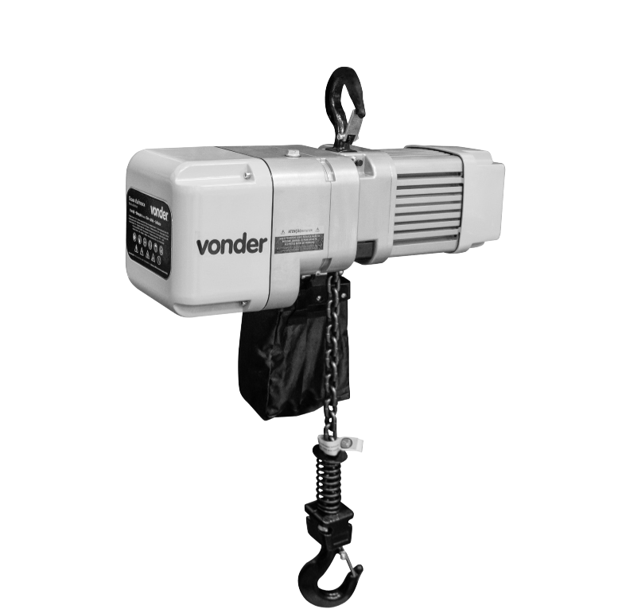
Em caso de qualquer dúvida sobre a integridade dos elementos do equipamento, o ideal é suspender as operações e chamar o setor de manutenção ou a assistência técnica da talha.

Slide 74
Os fabricantes também fornecem listas sobre problemas comuns que podem acontecer com as talhas elétricas nos manuais do usuário.

Slide 75
Para a talha elétrica TTE Tander, por exemplo, se ao ligar o motor, ele não funciona ou não consegue levantar objetos pesados, a fabricante aponta cinco razões, como:

Slide 76
01 Carga excessiva
02 Tensão elétrica 10 % abaixo da tensão nominal
03 Curto-circuito ou mau contato
04 Disco de freio enferrujado
05 Atrito entre rotor cônico e estator
Razões

Slide 77
Para cada possível razão, aponta-se um método para resolver.
Outros problemas podem existir, como motor com temperatura superaquecida ou redutor com muito barulho.

Slide 78
Nem toda talha é usada para fins industriais e profissionais, então pode ter períodos em que fica inativa.
Isso reduz o desgaste de alguns itens, mas não impede que outros deteriorem, como óleos lubrificantes, por exemplo.

Slide 79
É por esse motivo que fabricantes como a Kito recomendam as inspeções nesse tipo de talha com itens específicos antes de entrar em serviço, ou seja, mesmo talhas eventualmente usadas precisam de inspeção para reduzir riscos de acidentes.

Slide 80
As inspeções e manutenções do equipamento precisam ser registradas para conferência futura.
Isso auxilia o pessoal autorizado, evitando que procedimentos futuros dependam exclusivamente de memória.

Slide 81
Como a talha elétrica é um equipamento elétrico, todos os fabricantes fornecem em seus manuais os esquemas elétricos de seus equipamentos, para consulta dos profissionais de manutenção competentes.

Slide 82
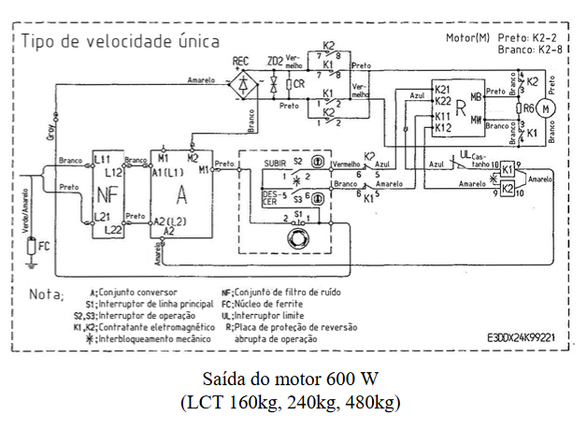
A seguir, você pode ver um exemplo de esquema elétrico de um produto da fabricante Kito:

Slide 83
Por fim, é importante lembrar que antes de efetuar inspeções ou manutenções, o equipamento precisa estar desligado

Slide 84
04
Procedimento de uso da talha elétrica
Treinamento para Operador de Talha Elétrica

Slide 85
O uso da talha elétrica pode ser muito útil e produtivo, desde que seja seguido um procedimento que considere a segurança.
Vamos aprender como fazer?

Slide 86
Passo 01
Passo 02
Passo 03
Passo 04
Passo 05
Passo 06
Passo 07
Passo 08
Passo 09
Passo 10
Passo 11
Passo 12
Passo 13

Slide 87
Passo 01
Passo 02
Passo 03
Passo 04
Passo 05
Passo 06
Passo 07
Passo 08
Passo 09
Passo 10
Passo 11
Passo 12
Passo 13

Slide 88
Passo 1)
Confira se suas roupas são adequadas para o serviço. Roupas largas e joias podem enroscar e causar acidentes. O cabelo, quando comprido, deve ser preso durante o serviço, também para evitar que enrosque nas máquinas e objetos e cause acidentes.

Slide 89
Passo 01
Passo 02
Passo 03
Passo 04
Passo 05
Passo 06
Passo 07
Passo 08
Passo 09
Passo 10
Passo 11
Passo 12
Passo 13

Slide 90
Passo 2)
Coloque os equipamentos de proteção individual (EPIs). O uso da talha e o manuseio das cargas, além de outros fatores, leva ao risco de ferimentos ou de doenças ocupacionais. Por causa disso, você deve colocar máscara contra poeira, sapatos de segurança antiderrapantes e com biqueira de aço, capacete, protetor auricular, óculos e outros EPIs que sejam indicados no seu ambiente de trabalho.

Slide 91
Passo 01
Passo 02
Passo 03
Passo 04
Passo 05
Passo 06
Passo 07
Passo 08
Passo 09
Passo 10
Passo 11
Passo 12
Passo 13

Slide 92
Passo 3)
Monte a talha elétrica. Esse passo é necessário se ela não for usada constantemente ou se não for integrada a um suporte, como pórtico rolante ou ponte rolante. Lembre-se de que, antes de ligar na tomada, você deve conferir se o interruptor está na posição “desligado”.

Slide 93
Passo 01
Passo 02
Passo 03
Passo 04
Passo 05
Passo 06
Passo 07
Passo 08
Passo 09
Passo 10
Passo 11
Passo 12
Passo 13

Slide 94
Passo 4) Confira se alguma ferramenta está na máquina.
Chaves de ajuste ou chaves de boca não podem ser deixadas com a talha elétrica ligada. Quando essas ferramentas entram em contato com partes rotativas da talha, podem causar acidentes. Com isso, se ficaram do último uso ou reparo, devem ser retiradas.

Slide 95
Passo 01
Passo 02
Passo 03
Passo 04
Passo 05
Passo 06
Passo 07
Passo 08
Passo 09
Passo 10
Passo 11
Passo 12
Passo 13

Slide 96
Passo 5) Faça a inspeção diária do equipamento e do local de trabalho.
Alguns itens precisam ser inspecionados diariamente. É importante conferir o manual da talha para saber todos itens necessários, mas vamos listar aqui alguns que são importantes, tomando como exemplo:

Slide 97
• Verificar se o caminho do operador está livre.
• Observar se existem obstáculos ou perigos no caminho caso seja usado um pórtico rolante ou semipórtico.
• Conferir, mesmo sem carga, se os comandos dos botões estão funcionando.
• Verificar a atuação dos freios, se estão precisos.
• Analisar se os cabos estão íntegros e bem lubrificados, ou se a corrente possui focos de corrosão.

Slide 98
Passo 01
Passo 02
Passo 03
Passo 04
Passo 05
Passo 06
Passo 07
Passo 08
Passo 09
Passo 10
Passo 11
Passo 12
Passo 13

Slide 99
Passo 6) Prepare o local de trabalho.
Para a devida movimentação da carga, é preciso isolar o espaço onde a carga será deslocada para que não haja qualquer chance de alguma pessoa ser atingida tanto pela queda acidental, como pelo impacto da carga suspensa. Cones, cordas e outros objetos específicos de isolamento podem ser usados.

Slide 100
Esse tipo de isolamento também deve ser feito quando a equipe de manutenção estiver trabalhando.
Ele é um aviso para o operador que não é possível fazer o trabalho naquele momento.

Slide 101
Passo 01
Passo 02
Passo 03
Passo 04
Passo 05
Passo 06
Passo 07
Passo 08
Passo 09
Passo 10
Passo 11
Passo 12
Passo 13

Slide 102
Passo 7) Resolva itens importantes que possam distrair durante a operação.
Se for necessário realizar qualquer procedimento da empresa ou tomar decisões que possam distrair, resolva antes de começar a operação da máquina, para evitar que isso cause acidentes para si ou para os colegas de empresa.

Slide 103
Passo 01
Passo 02
Passo 03
Passo 04
Passo 05
Passo 06
Passo 07
Passo 08
Passo 09
Passo 10
Passo 11
Passo 12
Passo 13

Slide 104
Posicione a carga embaixo da talha, não esquecendo de que ela sempre deve ser compatível com a capacidade nominal dela.
A corrente da talha serve para erguer a carga, não para enrolar ou fixar a carga a suspender.
Passo 8)
Prepare a carga para ser içada.

Slide 105
Para fixar a carga, use ganchos ou outros recursos adequados. Eles também precisam ser travados e suportarem a carga a levantar.
Outro cuidado muito importante é de evitar que a carga fique concentrada na ponta do gancho, onde é mais fino e pode escapar.

Slide 106
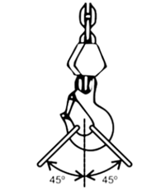
A carga deve ser centralizada na talha de forma que o içamento aconteça na vertical. Arrastes podem danificar a talha elétrica.
Quando forem usadas lingas (extensores nos ganchos), o ideal é não ultrapassar o ângulo de 45º

Slide 107
Passo 01
Passo 02
Passo 03
Passo 04
Passo 05
Passo 06
Passo 07
Passo 08
Passo 09
Passo 10
Passo 11
Passo 12
Passo 13

Slide 108
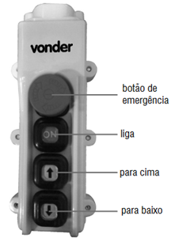
Passo 9) Comece a erguer a carga. Para erguer a carga, você usará uma botoeira similar à da figura ao lado.
Usando o botão “Para cima”, eleve alguns poucos centímetros para ver se a carga está balanceada nos laços ou cabos usados para a suspensão.
A corrente não pode estar dobrada ou torcida, sendo importante conferir.

Slide 109
Esse tipo da botoeira é com velocidade simples, ou seja, você sobe e desce com apenas uma velocidade possível. Algumas talhas elétricas possuem a opção de dupla velocidade, para uma opção em velocidade normal e outra em velocidade lenta. O botão de emergência serve para interromper o movimento do equipamento em situações de emergência, pois ele corta a alimentação de energia da talha, bloqueando-a.
A talha elétrica também pode ser em um modelo com cilindro de velocidade dupla, como da marca Kito. Esse tipo de talha tem um interruptor acima do gancho, nela mesma (sem controle externo para o comando) com ajuste de velocidade e de direção. Virar o interruptor para cima faz a talha subir, e virar para baixo faz a talha descer. A seleção da velocidade acontece com um segundo interruptor, que usa a letra H para velocidade alta (do inglês high) e a letra L para velocidade baixa (do inglês low).

Slide 110
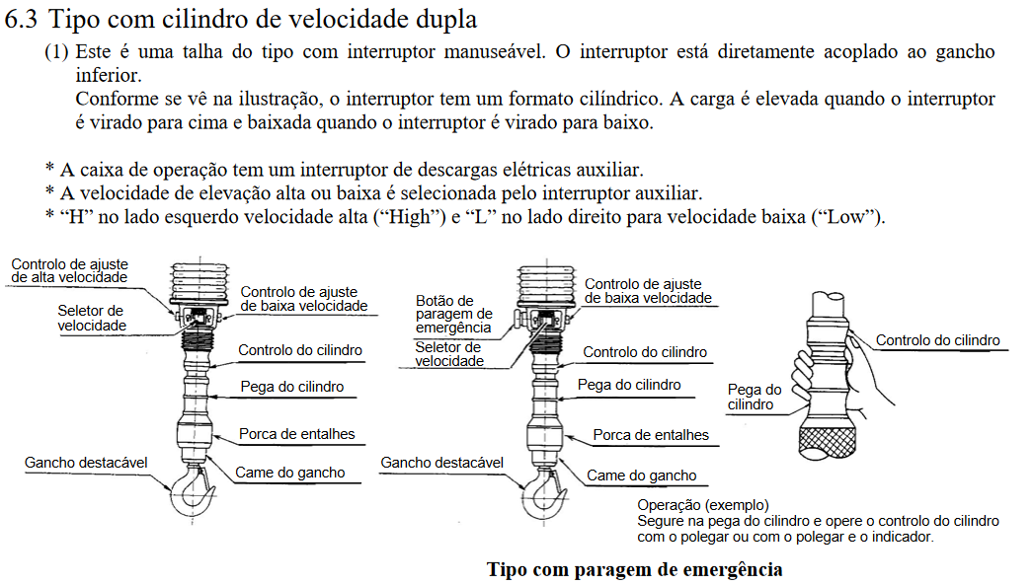
A figura a seguir mostra esse tipo de cilindro de talha:

Slide 111
Passo 01
Passo 02
Passo 03
Passo 04
Passo 05
Passo 06
Passo 07
Passo 08
Passo 09
Passo 10
Passo 11
Passo 12
Passo 13

Slide 112
Passo 10
Erga a carga, desloque ou manuseie.
Esse passo varia muito de acordo com o modelo de talha. Para talhas elétricas com o objetivo de deslocar o objeto usando os pórticos ou pontes rolantes, faça o deslocamento desejado com a carga erguida, de forma suave. Para usos como abate animal e outros realizados em propriedades rurais, manuseie com cuidado o animal abatido e suspenso.

Slide 113
Elevar a carga de forma brusca ou com várias interrupções, subindo e levantando de forma muito frequente, pode causar danos à talha elétrica. O movimento suave e contínuo, único, é o melhor.

Slide 114
Passo 01
Passo 02
Passo 03
Passo 04
Passo 05
Passo 06
Passo 07
Passo 08
Passo 09
Passo 10
Passo 11
Passo 12
Passo 13

Slide 115
Passo 11)
Finalize o deslocamento e solte suavemente a carga no destino. Quando a carga é içada para deslocar até um ponto à frente, deve ser cuidadosamente solta sobre o novo local ou veículo onde será disposta. A retirada dos ganchos, cabos e fixações deve ser feita com muito cuidado.

Slide 116
Passo 01
Passo 02
Passo 03
Passo 04
Passo 05
Passo 06
Passo 07
Passo 08
Passo 09
Passo 10
Passo 11
Passo 12
Passo 13

Slide 117
Passo 12)
Passe informações importantes ao próximo operador.
Qualquer problema com a talha que ocorra no meio ou final de turno deve ser passado ao próximo operador.

Slide 118
Passo 01
Passo 02
Passo 03
Passo 04
Passo 05
Passo 06
Passo 07
Passo 08
Passo 09
Passo 10
Passo 11
Passo 12
Passo 13

Slide 119
Passo 13)
Para talhas móveis, retire o equipamento após o uso.
Para os modelos que não ficam fixos no suporte, como as talhas elétricas de uso eventual, é preciso desafixar a talha, com cuidado ao transportar e manusear para evitar quedas e impactos. Não é recomendável fazer imediatamente após o uso, pois a máquina pode estar aquecida.

Slide 120
Quando esfriar, deve-se limpar a talha com um pano e colocar novamente na caixa para guardar.
O local de armazenamento deve ser seco, arejado, sem umidade ou gases corrosivos, coberto por telhado e protegido da chuva.

